Slide 1

Тема: ДОМАШНИЕ И ДИКИЕ ЖИВОТНЫЕ.
ДЕКОРАТИВНОЕ РИСОВАНИЕ ПО МОТИВАМ
ХОХЛОМСКОЙ РОСПИСИ
Подготовительная к школе группа

Slide 2

Беседа о домашних и диких животных.
Отгадайте загадки:
Хозяин лесной
Просыпается весной.
А зимой, под вьюжный вой,
Спит в избушке снеговой

Slide 3
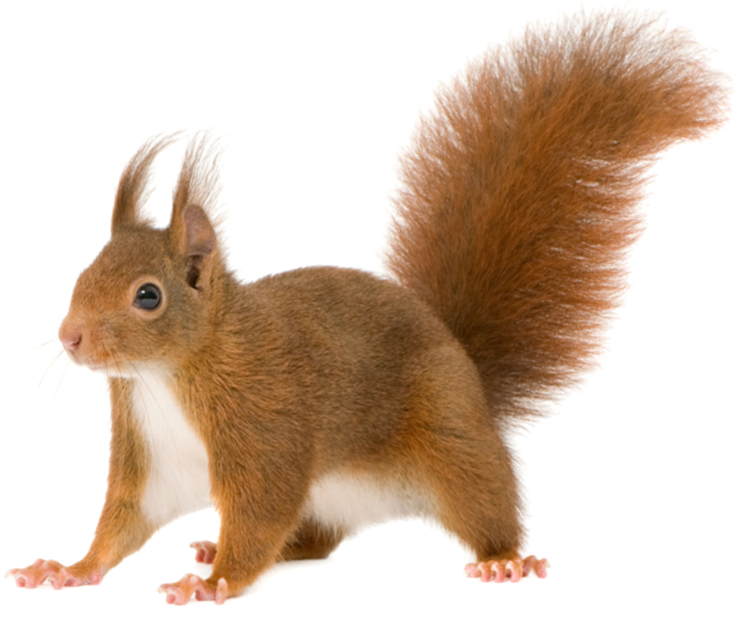
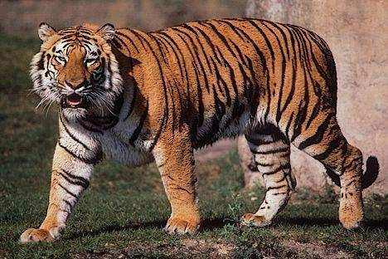
Не мышь, не птица,
В лесу резвится.
На деревьях живёт
И орешки грызёт.
(Белка.)
Он хищный зверь, хотя немножко,
Совсем чуть-чуть похож на кошку,
Когда он в клетке, то приятный,
Он симпатичный, полосатый.
(Тигр.)

Slide 4
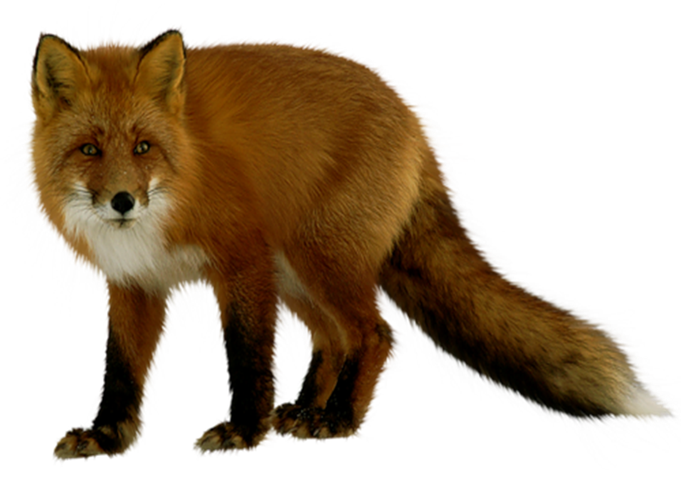
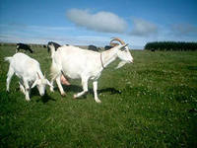
Хвост пушистый,
Мех золотистый.
В лесу живёт,
В деревне кур крадёт.
(Лиса.)
С бородой, а не старик,
С рогами, а не бык,
Не конь, а брыкается,
Доят, а не корова.
(Коза.)

Slide 5
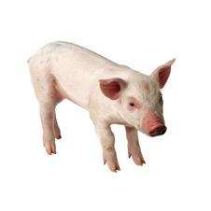
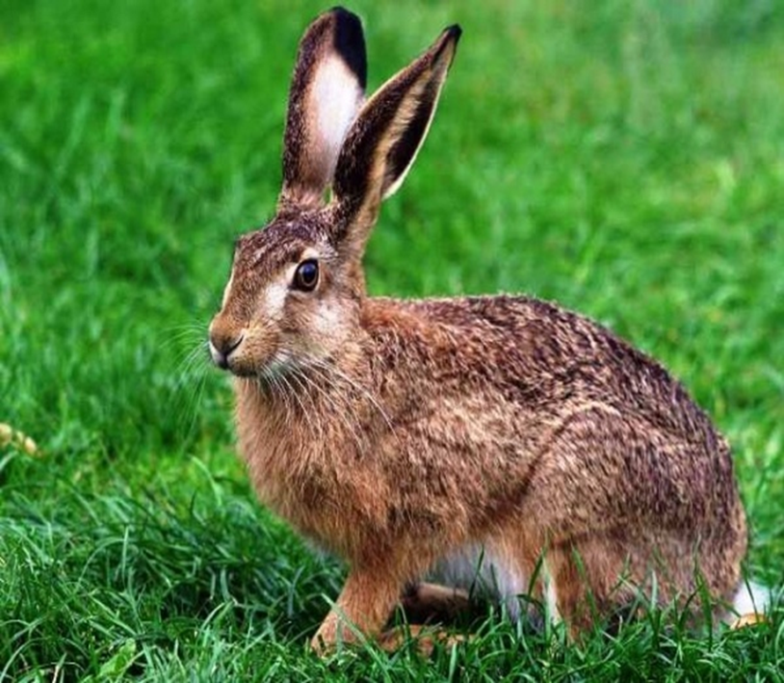
Лежит под плетнём,
Крутит хвостом.
С круглым бочком,
Нос пятачком.
(Свинья.)
Маленький, беленький.
По лесу прыг, прыг.
По снегу тык, тык.
(Заяц.)

Slide 6
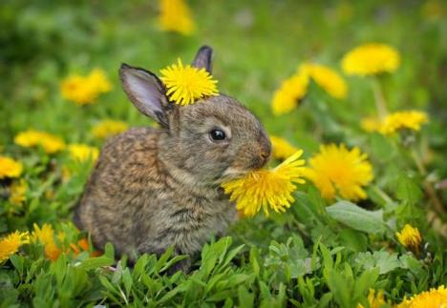
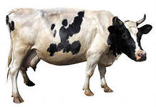
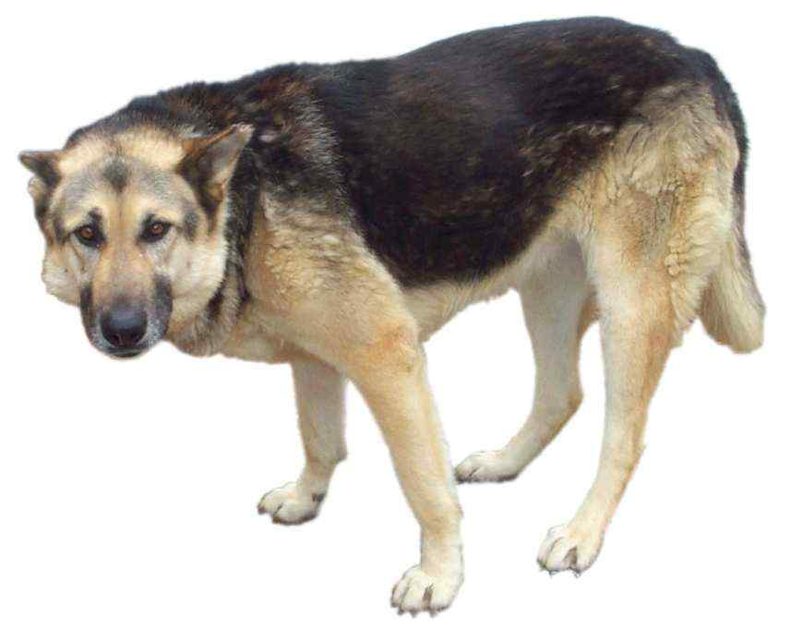
В клетке живёт,
Морковку грызёт.
(Кролик.)
Посреди двора стоит копна:
Спереди вилы, сзади метла.
(Корова.)
Лежит – молчит.
Подойдёшь – зарычит.
(Собака.)

Slide 7
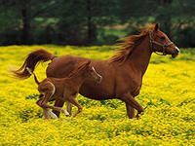
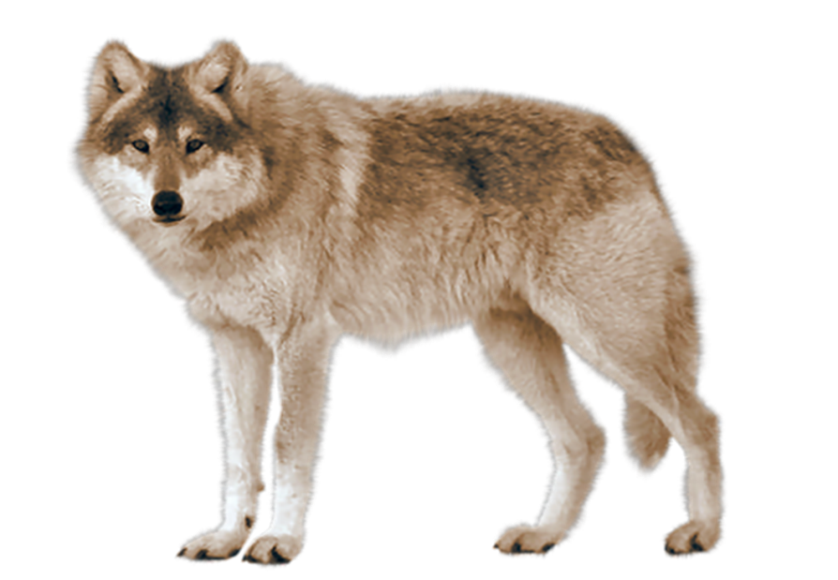
Не земледелец, не кузнец,
не плотник,
А первый на селе работник.
(Лошадь.)
Кто зимой холодной
Ходит злой, голодный?
(Волк.)

Slide 8
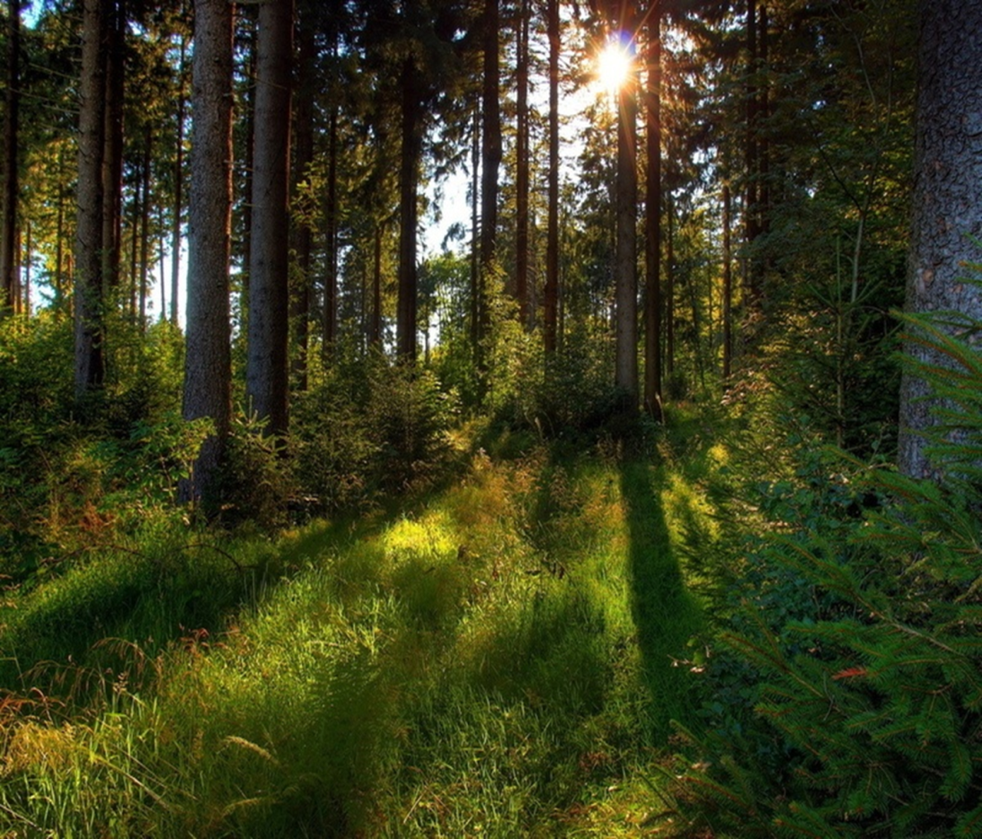
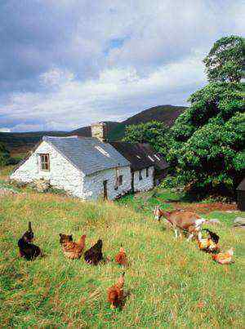
Распределите картинки отгаданных животных в две группы – дикие и домашние животные.

Slide 9


Чем отличаются дикие и домашние животные? Сравните двух очень похожих животных, зайца и кролика.

Slide 10

Домашние животные произошли от диких. Человек их приручил, одомашнил. А есть ли домашние птицы, рыбы, пресмыкающиеся? Для чего человек содержит домашних животных? Домашних животных разводят не только дома. Есть хозяйства, где их содержат в большом количестве.

Slide 11
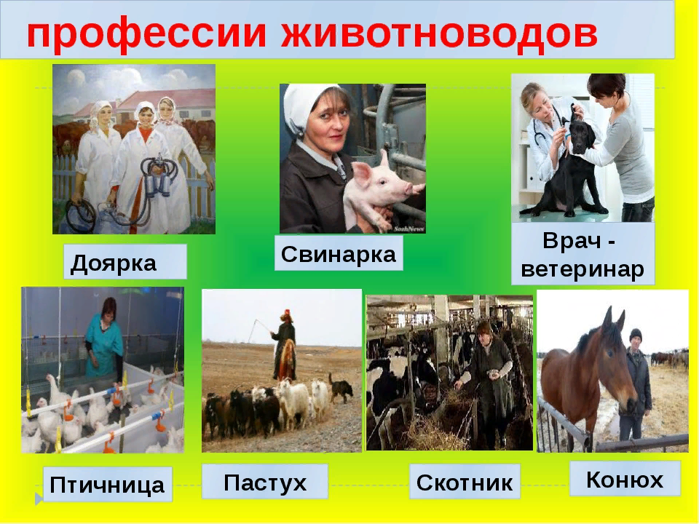
Посмотрите на картинки и назовите профессии людей, которые на них изображены.
-
-Кто доит корову? (Доярка.)

Slide 12
Игра «Продолжи предложение».
Продолжите за мной предложения.
Животные бывают ... (дикими и домашними).
Домашние животные отличаются от диких тем, что ... (они живут рядом с человеком и приносят ему пользу).
Все домашние животные произошли от ... (диких животных).
Человек приручил животных для того, чтобы иметь … (продукты питания, пух, перья, шерсть).
В животноводческой сфере трудятся ... (животноводы).

Slide 13
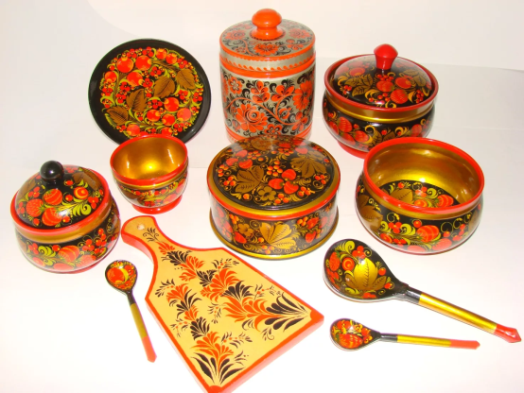
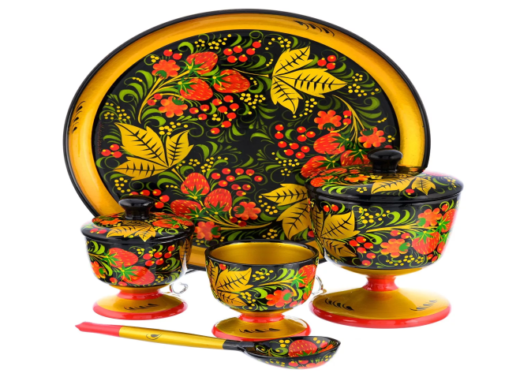
Декоративное рисование по мотивам хохломской росписи.
Роспись хохломская,
Словно колдовская,
И нигде на свете
Нет таких соцветий,
В сказочную песню
Просится опять.
Всех чудес чудесней
Наша хохлома.

Slide 14
Название промысла произошло от названия села Хохлома, где традиционно изготовляли и продавали изделия хохломской росписи. Их отличает оригинальная техника окраски дерева в золотистый цвет без применения золота. Выточенные из дерева предметы, в основном посуда, после специальной обработки расписывают растительным узором в свободной кистевой манере письма, а затем покрывают лаком и закаливают в специальной печи. Для изделий хохломы характерно сочетание красного и черного цвета с золотистым. Используются несколько типов росписи: травка, ягодка, яблочко, листик, виноград. Золотая хохлома – это огненные краски узоров, которые складываются из разнообразных завитков трав, цветов и ягод и восхищают нас своей неповторимой торжественной красотой, богатством фантазии. Хохлома всегда роскошна, наполнена каким-то радостным светом, по-праздничному красива.
Посмотрите на предметы, расписанные узором хохломской росписи. Выросла золотая травка на ложке, распустился красный цветок мальвы на плошке. Ягодка клюква поспела на поварешке. Клюет эту ягодку птица – золотое перо.

Slide 15
– Полюбуйтесь на эти чудо-ложки, чашки и бочонки, сахарницы и бокалы, вазы и подносы, широкие блюда и утицы, ковши.
– Начало золотой росписи ведут от древних мастеров-живописцев. Послушайте легенду: «Давным-давно поселился в лесу за Волгой веселый мужичок-умелец. Избу поставил, стол да лавку сладил, посуду деревянную вырезал. Варил себе пшеничную кашу и птицам пшена не забывал насыпать. Прилетела как-то к его порогу птица Жар. Он и ее угостил. Птица Жар задела золотым крылом чашку с кашей, и чаша стала золотой». Была и еще одна история в селе Хохлома:
«Жил мужичок, у которого большого богатства не было. Все в гости к нему приходили и дивились его чудной посудой. Как-то спросил один барин:
– Что же ты так хвалишь свое искусство?
А мужичок отвечает: «Золото Хохломы в воде не тонет и в огне не горит».
И правда, опустишь в воду – не тонет, а когда проходит специальную обработку в жаркой печи не горит. Вот так и прославился мастер в селе Хохлома, и сейчас его помнят».
На самом деле вырезанную посуду покрывают льняным маслом, натирают алюминиевым порошком, расписывают и обжигают, после чего и заиграют ее бока золотым светом.
– В далекие времена на ярмарках продавались изделия разных мастеров окрестных деревень. В Заволжье крестьяне ремесленники любили узоры «золото» и «травка». Золото олицетворяло счастье, богатство, жизнь, красоту и чистоту. Трава же и ягоды, цветы и листья-побеги напоминали людям о молодости и силе.

Slide 16
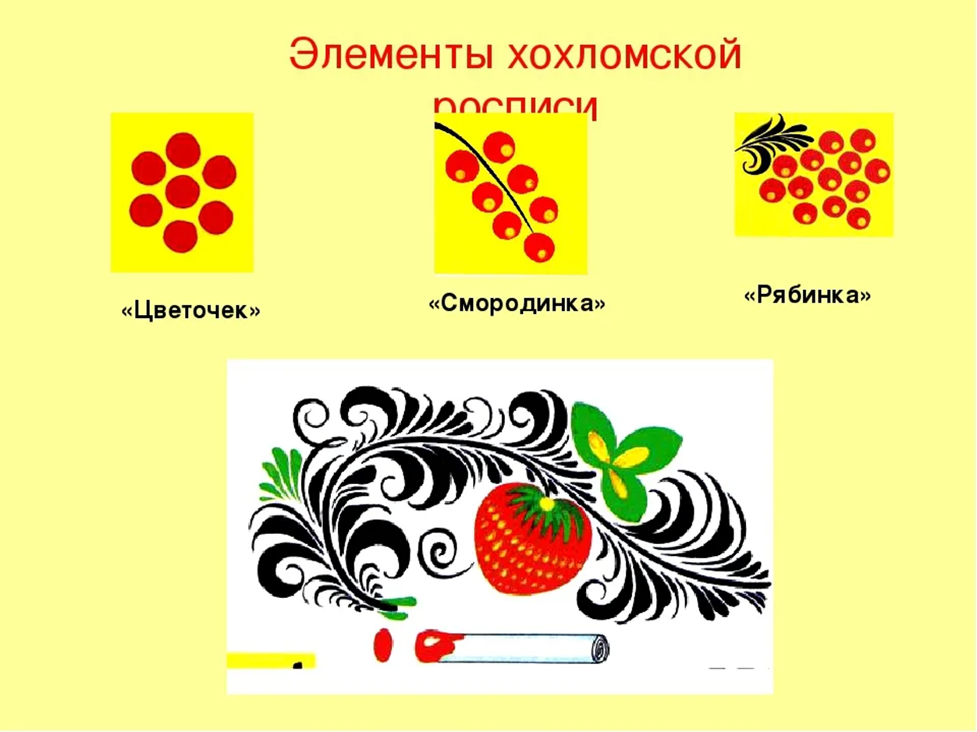
Нарисуйте пожалуйста 3 элемента хохломской росписи

Slide 17
Итог занятия.
О каких животных мы беседовали?
Какие бывают животные?
Что вы узнали о хохломской росписи?

